Slide 1
國產優質羽絨來源-土番鴨 黑鴨變白鴨的傳奇
畜產試驗所
黃振芳

Slide 3
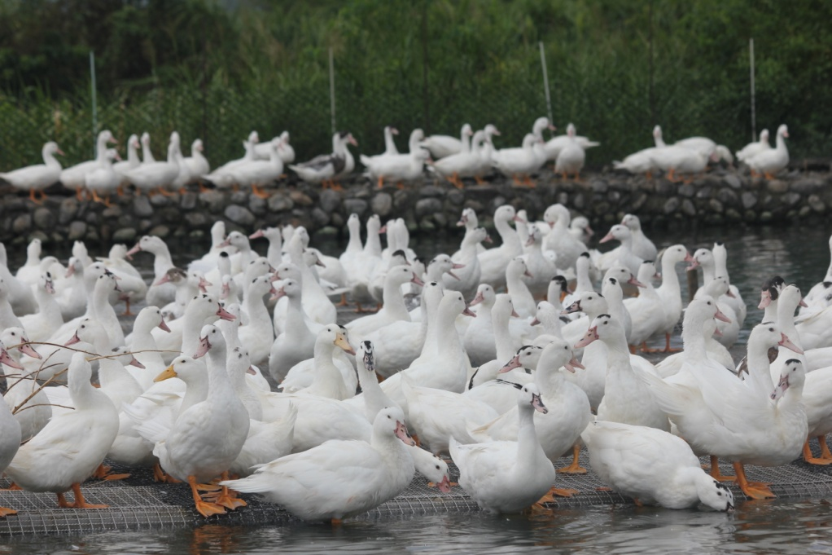
我國主要肉鴨與羽絨來源-三品種土番鴨
2022年屠宰3,500餘萬隻。
生產約82,000噸鴨肉，換算產值近97億。
鴨毛產量約2,500噸以上。

Slide 4
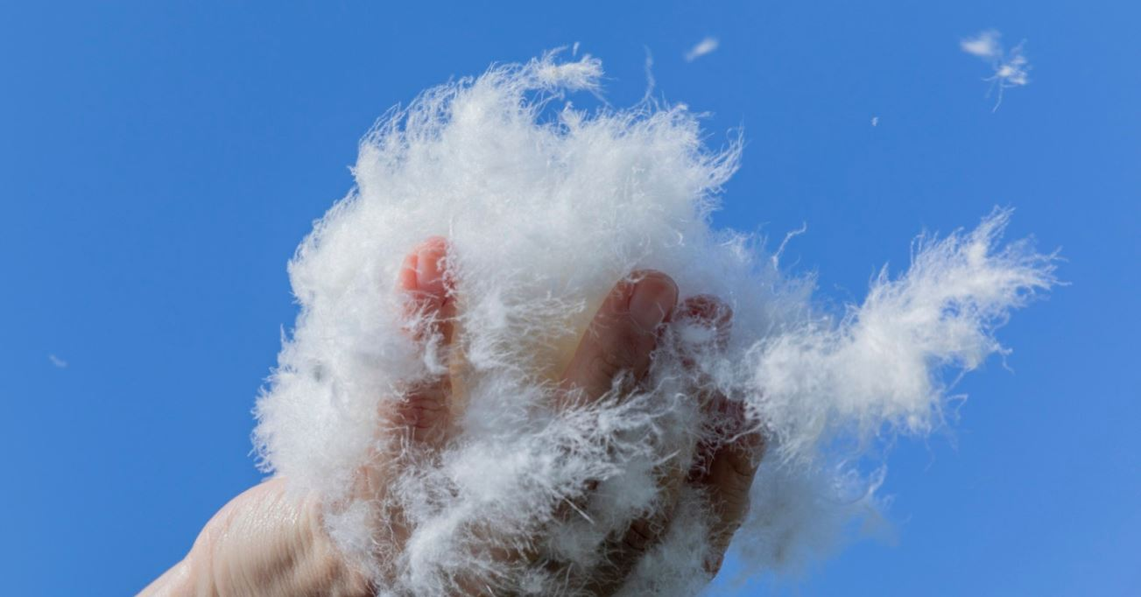
國產羽絨優點
土番鴨飼養期長，絨朵成熟度高及品質優良。
可於黃金24小時內完成第一道水洗，有效阻止羽絨的發酵，保留住羽絨的蓬鬆彈力、保暖力及保存時間，加上臺灣具備世界頂級的羽絨加工技術，創造出最優質的羽絨精品。
(台灣區羽毛輸出業同業公會)

Slide 5
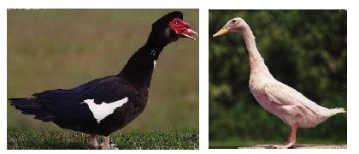
1960年之前的土番鴨生產
主要以公黑色番鴨與母褐色菜鴨雜交所得的後代。
此法所生產之土番鴨其屠體有黑色針毛殘留的問題，不僅影響屠體美觀，且羽毛利用性低。
Notes:
中國農村復興聯合委員會（簡稱農復會；即現在農業部前身）自美國引進

Slide 6
早期二品種黑色土番鴨生產模式
Notes:
科學發展533期 2017年 二元與三元的對話-土番鴨生產

Slide 7
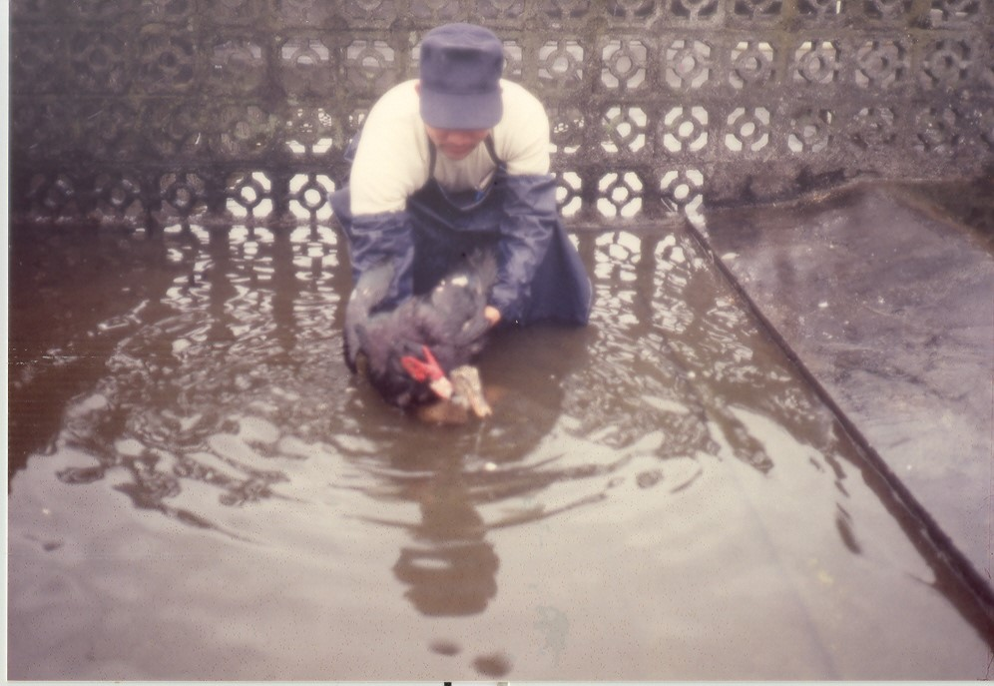
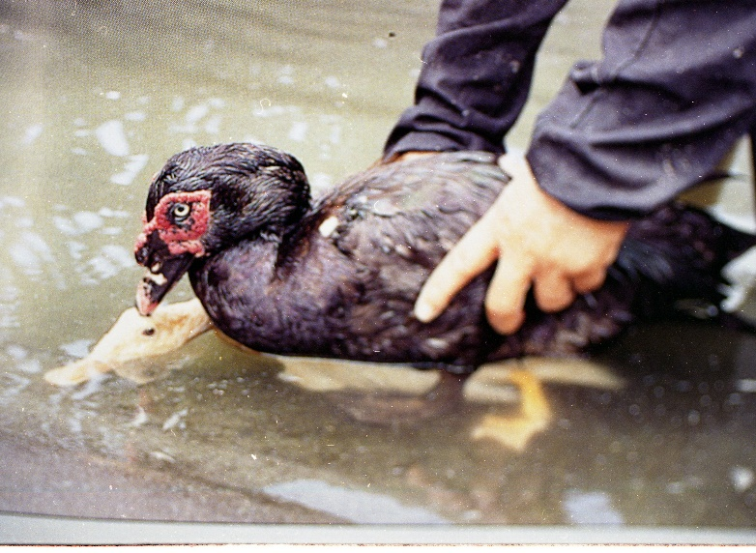
早期人工輔助鴨隻配種

Slide 8
1960年之前的土番鴨生產
1954年間，自美國引進北京鴨，北京鴨與田間的菜鴨雜交產生一些未經選育的鴨群，農民將這些雜交後的鴨隻統稱為「改鴨」。利用這些改鴨為母方，再與公番鴨雜交以生產土番鴨。這樣的生產方式因為土番鴨體型較大，逐漸受到鴨農青睞。
現今以白色番鴨為終端公鴨所生產的三品種土番鴨，大多為全白羽色，僅少部分於頭頂有一小塊黑毛色的區域，此種改變不僅大幅提高了土番鴨屠體的美觀度，更創造了日後台灣羽毛王國的傳奇。
Notes:
中國農村復興聯合委員會（簡稱農復會；即現在農業部前身）自美國引進

Slide 9
現行三品種白色土番鴨生產模式
Notes:
科學發展533期 2017年 二元與三元的對話-土番鴨生產

Slide 10
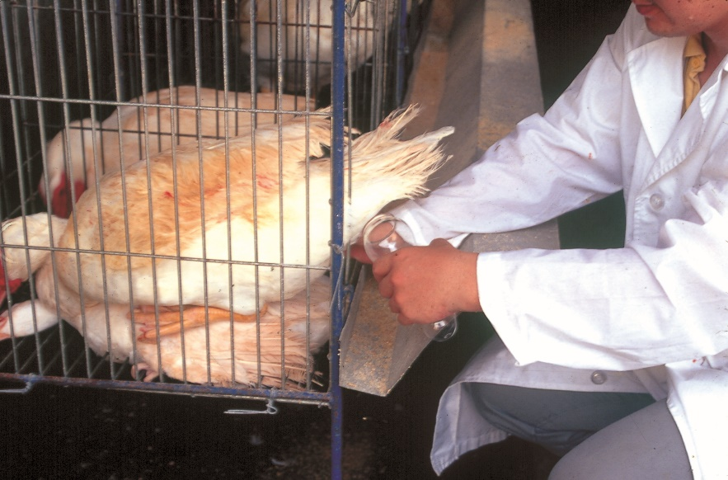
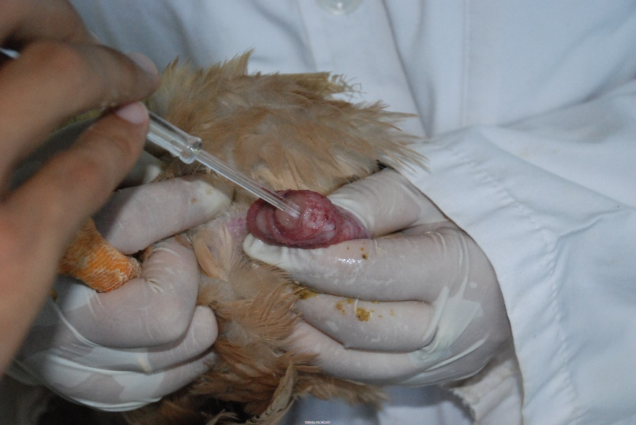
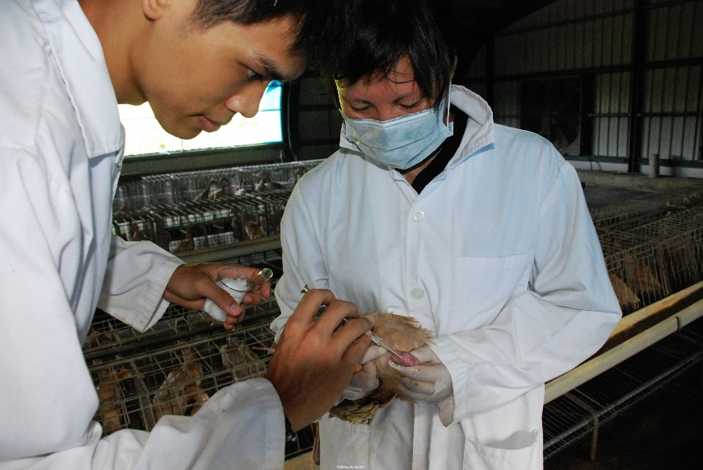
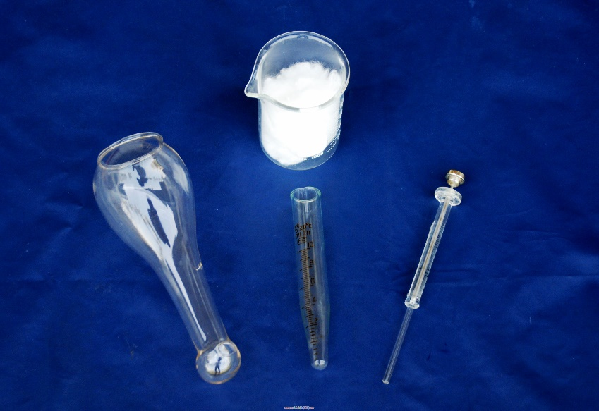
人工授精

Slide 11
如何建立白色土番鴨親代-白色菜鴨、北京鴨？
白色菜鴨於民國62年起進行後裔土番鴨的毛色檢定。
最終將土番鴨白色羽毛顏色面積及其分布定性為14級(含全黑則為15級)。
發現北京鴨亦會影響改鴨後裔土番鴨毛色，故以同樣方式進行毛色檢定選育，方突破毛色合格率70%的瓶頸。

Slide 12
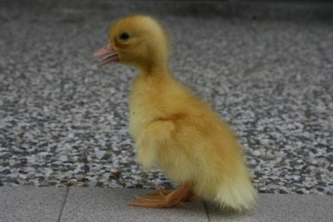
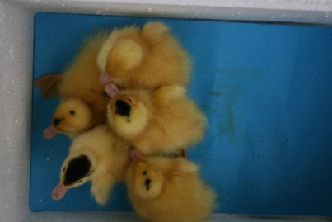
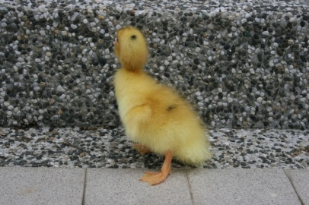
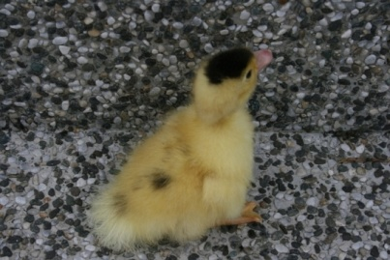
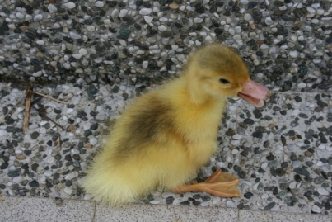
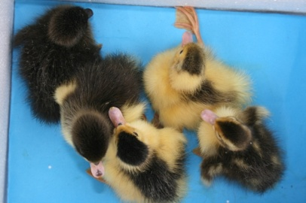
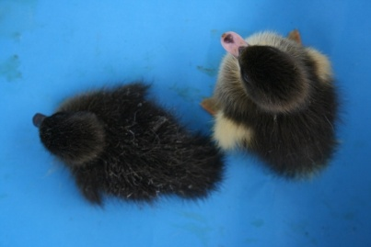
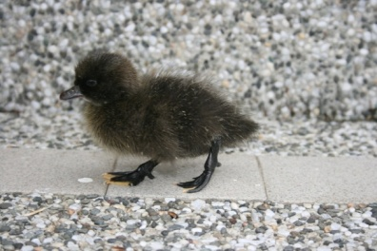
土番鴨毛色評分圖
1: 全白 2-3: 僅頭頂有黑毛 4: 頭頂及背有些黑點
5-7: 背部黑點面積少於4cm² 8-9: 背部黑點面積多於4cm² 10-12: 評級愈高黑毛色愈多
13-14: 毛色幾乎近全黑 15: 全黑毛色
Notes:
黃順和
農民可接受程度7級內

Slide 13
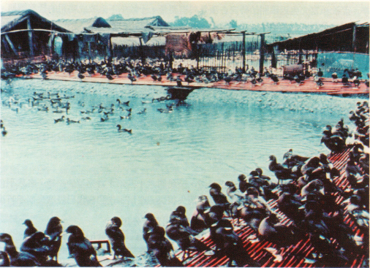
1963年的土番鴨群，背景有褐色菜鴨(宜蘭縣礁溪鄉)
Notes:
中畜會誌14 (3-4)：111-122 1985

Slide 14
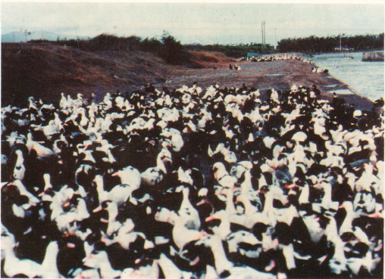
1974年改良途中的白色土番鴨，尚有約半數的有色個體(宜蘭縣冬山河畔)
Notes:
中畜會誌14 (3-4)：111-122 1985

Slide 15
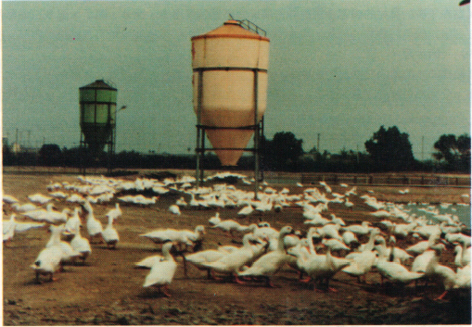
1983年的鴨群，尚有黑頭、黑背個體(臺南麻豆)
Notes:
中畜會誌14 (3-4)：111-122 1985

Slide 16
土番鴨毛色大轉變
黑色土番鴨屠體
白色土番鴨屠體

Slide 17
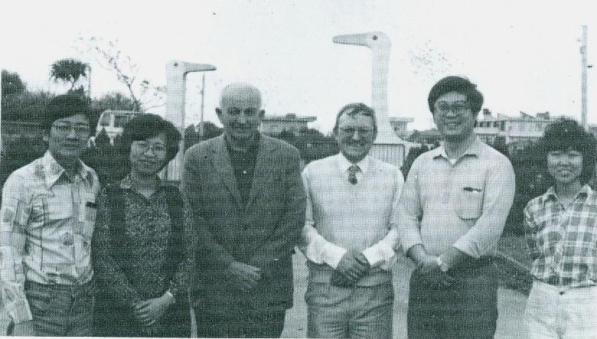
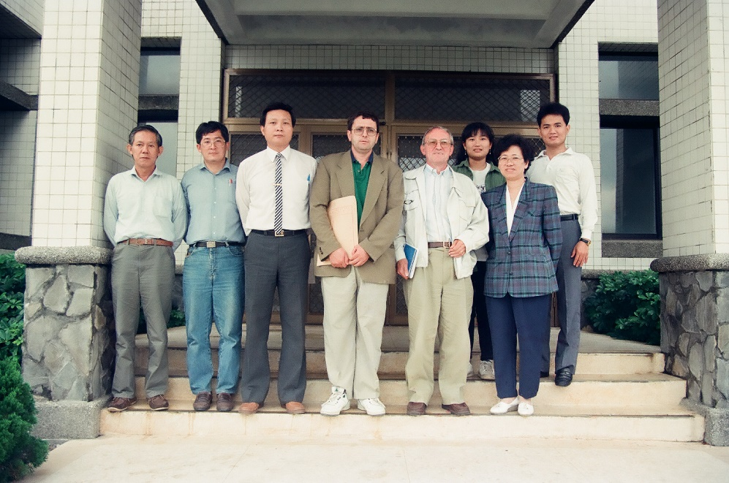
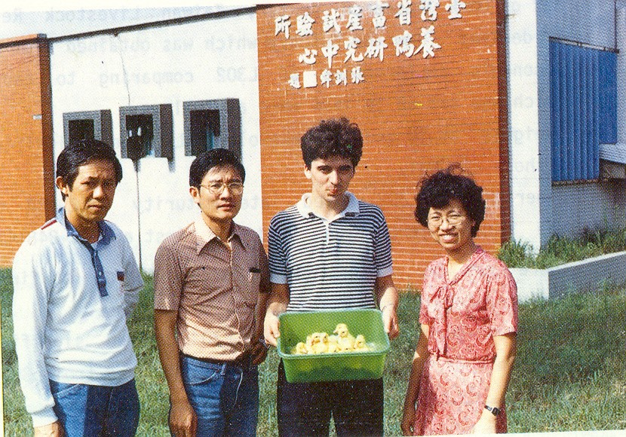
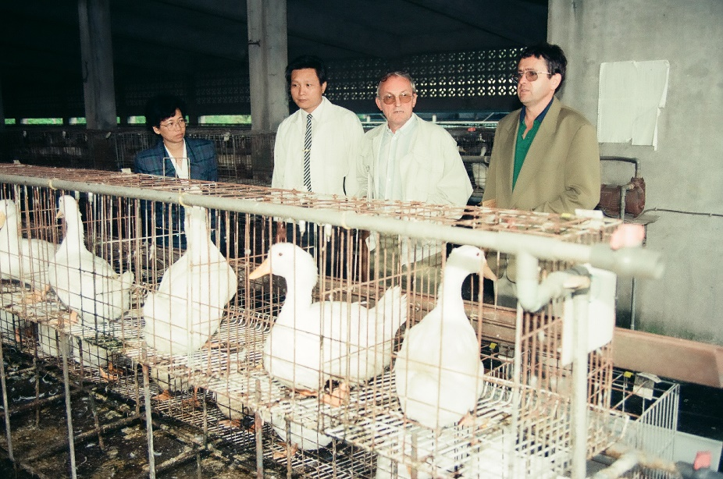
台法合作

Slide 18
未來展望
羽毛已從鴨隻屠宰過程的副產物成為產業一項主要收入來源。
期許上下游未來能有更多連結與合作，讓國內鴨隻飼養業者、羽絨加工業及國內消費者均能受益，達到三贏局面。

Slide 19
感謝聆聽，敬請指教

